Slide 1
AI-тренажёр собеседований для банка
Задача на Python, разбор от локальной модели и баллы 0-100
Трек «Финтех без границ» · Юра, Ангелина, Андрей

Slide 2
Проблема
• Собеседование отнимает время опытных разработчиков
• Один и тот же код разные проверяющие оценивают по-разному
• Код и ответы сотрудников нельзя отправлять во внешние облачные сервисы
Это гипотезы команды; результаты интервью: docs/jury/02_interviews.md
Notes:
Три боли подтверждаем интервью (Т9). Если интервью не проведены, говорим об этом прямо: это гипотезы.

Slide 3
Решение: сквозная цепочка проверки
Экран
API
Обезличивание
Анализ кода
Модель
Оценщик
Результат
Человек получает банковскую задачу, пишет решение в редакторе и отвечает на 2-3 вопроса.
Анализатор находит замечания по 8 правилам, модель пишет разбор по-русски, оценщик ставит баллы 0-100.

Slide 4
Безопасность по умолчанию
• Модель работает локально (Ollama) и заменяется на российскую (GigaChat) одной переменной
• Персональные данные обезличиваются до обращения к модели: ФИО, телефоны, e-mail, карты, счета, ИНН, СНИЛС, паспорт
• Код кандидата запускается только в контейнере: без сети, 5 секунд, 128 МБ, не от root
• Проверено 14 атак (бесконечный цикл, сеть, память, подмена результата): ни одна не прошла
В демо запуск кода в контейнере выключен; анализ кода по правилам работает всегда.
Notes:
Честно: в нашем docker compose запуск кода выключен (SANDBOX_ENABLED=0), потому что в образе backend нет Docker. Песочница реализована и проверена отдельно в настоящем Docker (docs/qa/security.md).

Slide 5
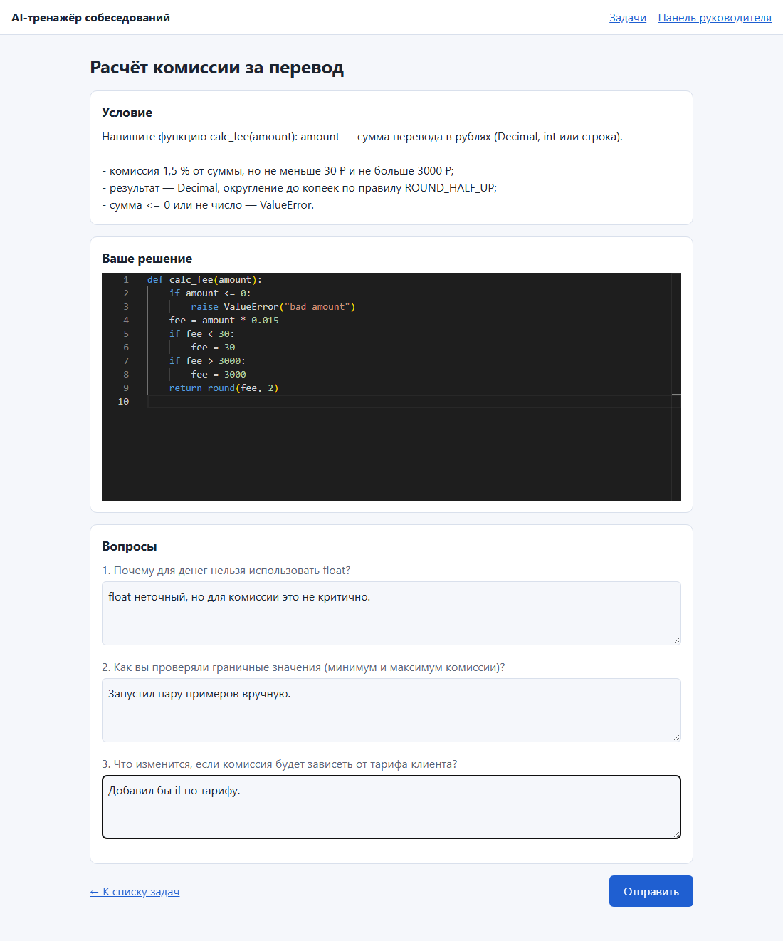
Демо: условие, редактор, вопросы
• Условие задачи и шаблон кода
• Редактор Monaco, ответы на 3 вопроса
• Кнопка «Отправить» запускает проверку

Slide 6
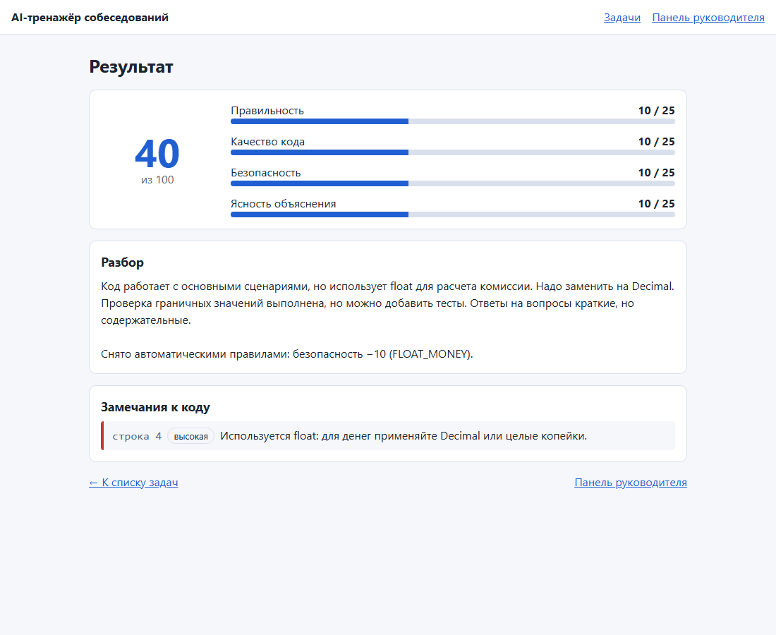
Демо: результат с разбором
• Общий балл и 4 критерия по 25
• Разбор по-русски от модели
• Замечания с номерами строк: здесь float для денег

Slide 7
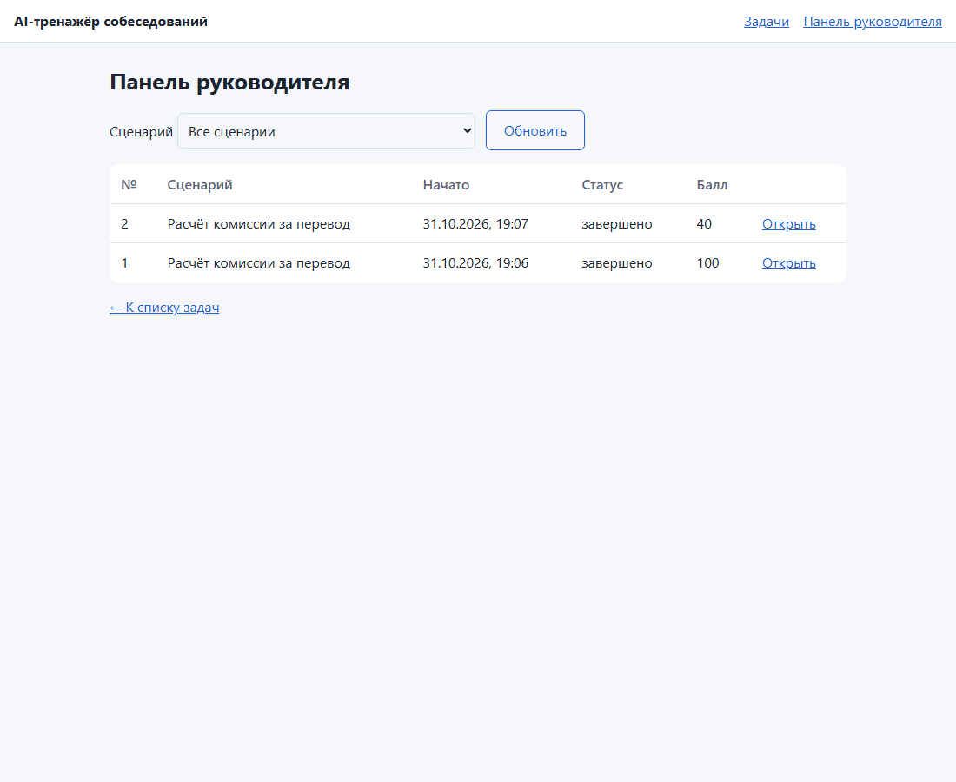
Демо: панель руководителя
• Таблица прохождений с баллами
• Фильтр по сценарию
• Переход к полному разбору
Скриншоты сняты на настоящей системе: локальная модель qwen2.5:7b, 31.10.2026

Slide 8
Что находит анализатор (8 правил на ast)
• Деньги в float
• except без типа
• eval и exec
• Нет проверки входных данных
• Слишком длинные функции
• Неиспользуемые переменные
• Вложенность больше 3
• Нет return в ветках
Анализ идёт без выполнения кода. Тесты на каждое правило; elif не считается вложенностью.

Slide 9
Метрики качества (замер 31.10.2026)
9,2 балла
12 из 20
33 секунды
средняя ошибка
к оценке эксперта
решений в пределах
10 баллов (60 %)
на разбор решения
(CPU, без видеокарты)
• Хорошие решения оцениваются близко к эталону (разница до 11 баллов)
• Опасные решения (eval, os.system) система завышает: около 20 при эталоне 2-6
• Автотесты: 382, в CI зелёные, включая сквозной тест в браузере
Notes:
Один прогон на 20 решениях Андрея, модель qwen2.5:7b на CPU. Результат честный: хорошие решения оцениваются близко, самые плохие система завышает (около 20 баллов при эталоне 2-6).

Slide 10
Рынок и охват
• Проверено: штат группы ВТБ вырос на 13 % в 2024 году (Коммерсантъ, 07.04.2025; весь штат, не только ИТ)
• Оценка команды: 15 000 прохождений в год на один крупный банк (10 000 сотрудников и 5 000 кандидатов)
• Числа по ИТ-штату банков: источник ищем, пока не используем
Расчёт и допущения: docs/jury/03_market.md. Все числа без ссылки помечены «оценка команды».
Notes:
Не называем число ИТ-специалистов банков: проверенного источника у нас нет. Расчёт ниже помечен как оценка команды.

Slide 11
Путь к пилоту и экономика
• Шаг 1: пилот в одном подразделении на выдуманных и обезличенных задачах
• Шаг 2: сценарии самого банка, согласованные критерии оценки
• Шаг 3: развёртывание в контуре банка, замена модели на согласованную
• Оценка команды: экономия около 3,7 млн ₽ в год на банк при допущениях о времени проверки
Финансовая модель на одной странице: docs/jury/06_financial_model.md
Notes:
Экономика целиком на допущениях команды; их надо проверить интервью и пилотом.

Slide 12
Команда и что пока не готово
Юра: лид, API, анализ кода, экраны
Ангелина: модель, обезличивание, оценщик баллов
Андрей: тесты, тестовые данные, безопасность
Честно об ограничениях:
• в docker compose запуск кода выключен
• на слабом сервере разбор идёт ~33 с, нужен GPU или режим заглушки
• плохие решения оценка завышает
• числа рынка в основном оценки
Репозиторий: github.com/YoruKodama/FintechAcademy

